Slide 1
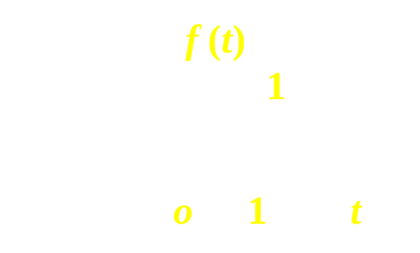
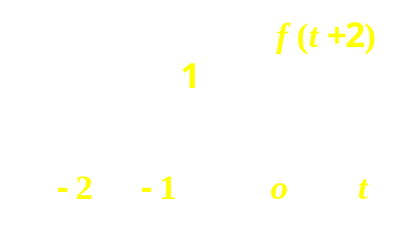
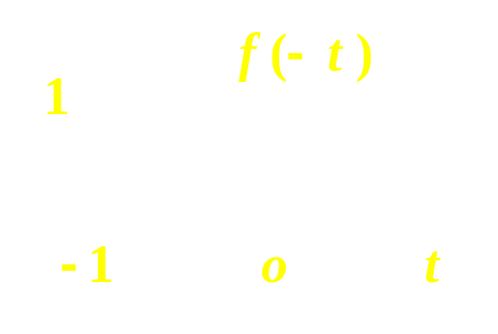
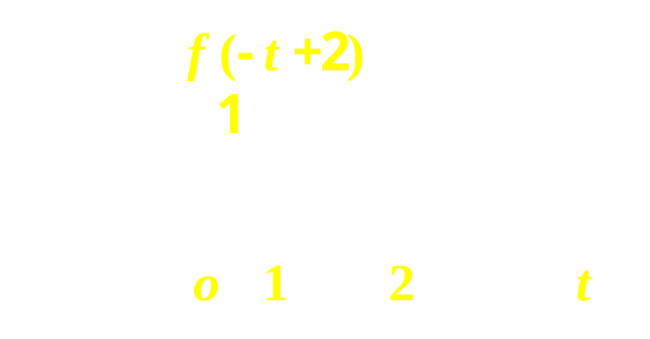
平移与反转相结合举例
例 已知f (t)如图所示，画出 f (2 – t)。
解答
法一：①先平移f (t) → f (t +2)
②再反转 f (t +2) → f (– t +2)
左移
法二：①先反转 f (t) → f (– t)
右移
②再平移 f (– t) → f (– t +2)
= f [– (t – 2)]

